Slide 1
Značilnosti zime
Zima se prične 21.decembra. Pozimi narava počiva, nekatera drevesa so brez listov. Pozimi je noč daljša, dan pa je krajši. Zunaj je hladno. Ljudje ogrevamo stanovanja in smo toplo oblečeni. Praznujemo božič, novo leto in dam samostojnosti.

Slide 2
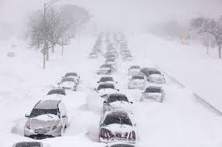
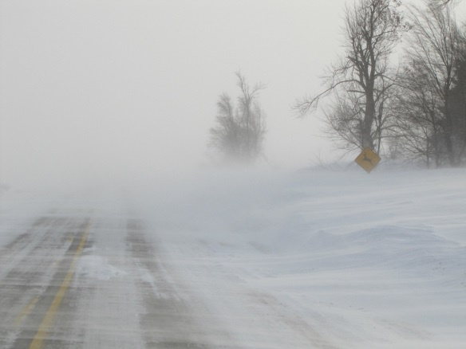
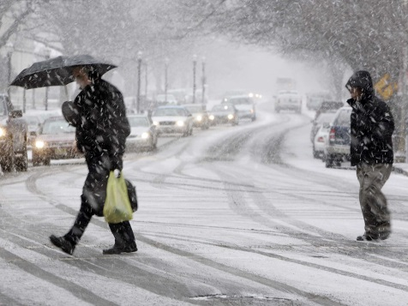
»Kakšno vreme je pozimi?«
Pozimi imajo ponekod sneg, pogosto je megla in dež, temperature so nizke, piha močan veter.

Slide 3
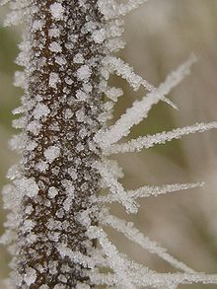
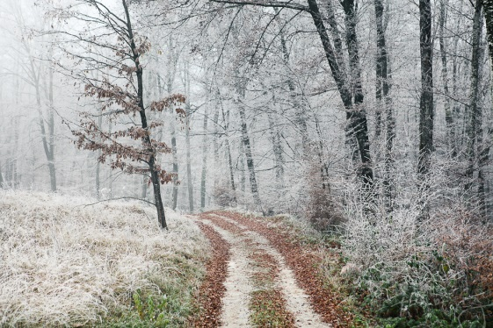
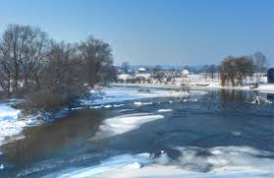
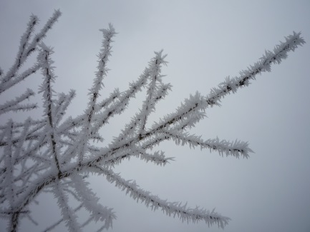
»Kaj poleg snega še lahko pozimi opazimo v naravi?«
Pozimi lahko opazimo ledene iglice na drevesih, ki jih imenujemo ivje, opazimo lahko tudi ledene iglice na travi, ki jih imenujemo slana, opazimo lahko tudi zaledenele reke, potoke in jezera.

Slide 4
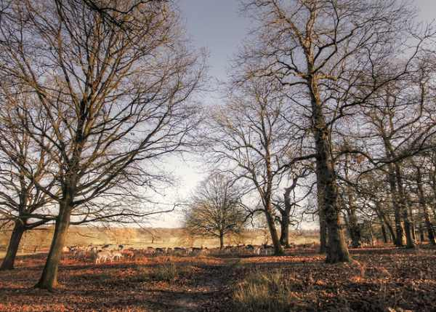
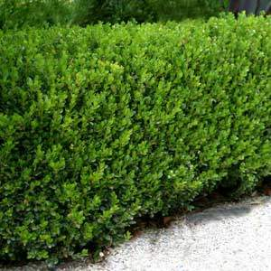
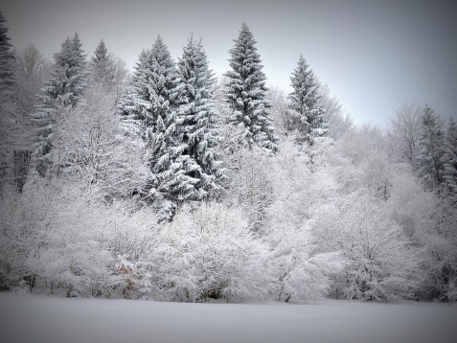
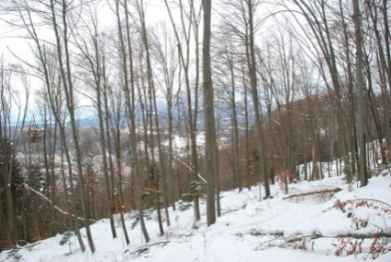
» Kakšna pa so drevesa pozimi?«
Nekatera drevesa pozimi brez listov na vejah, nekatera pa svoje liste in iglice obdržijo. Take rastline imenujemo zimzelene rastline.

Slide 5
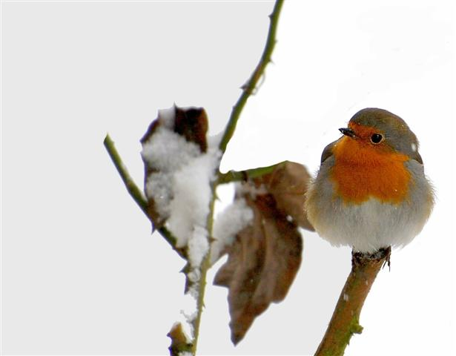
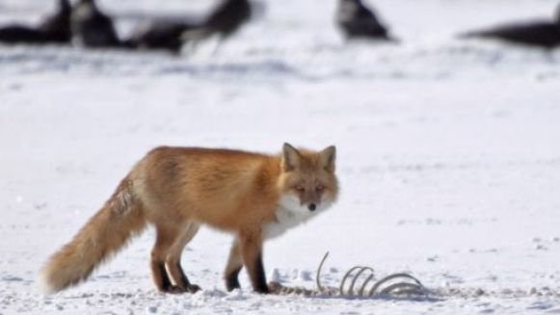
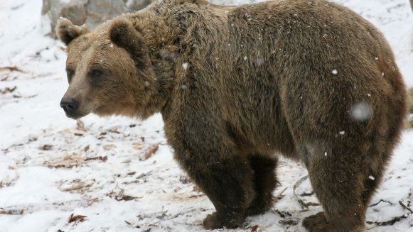
» Kako pa zase skrbijo živali pozimi?«
Nekatere živali si jeseni pripravijo zalogo hrane za čez zimo, nekatere živali spijo zimsko spanje, nekatere zimo predremljejo, nekatere ptice – selivke odletijo v toplejše kraje, ptice stalnice pa ostanejo pri nas.

Slide 6
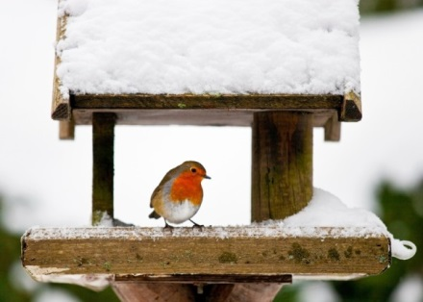
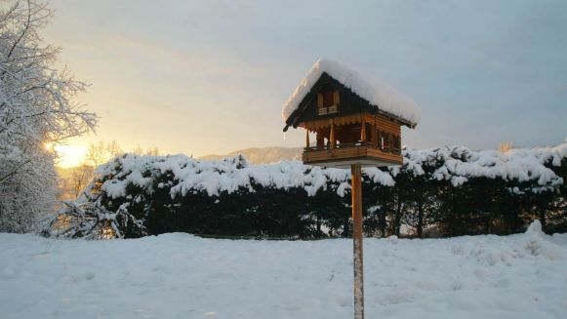
» Ali lahko tudi mi sami skrbimo za živali pozimi?«
Lovci v gozdu skrbijo za živali, tako da jim nosijo hrano, nosijo jim na primer seno in koruzo. Za ptičke pa lahko skrbi vsak, saj lahko blizu doma postavimo ptičjo hišico, kjer ptičkom nastavljamo hrano, razna semena in drobtinice kruha.

Slide 7
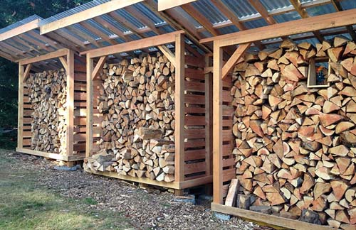
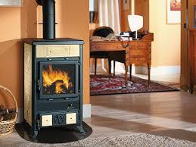
» Kako pa ljudje skrbimo zase čez zimo, da nam je toplo?«
Pozimi se toplo oblečemo, jeseni si pripravimo drva za kurjavo, da nam je doma toplo.

Slide 8
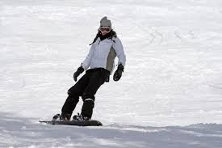
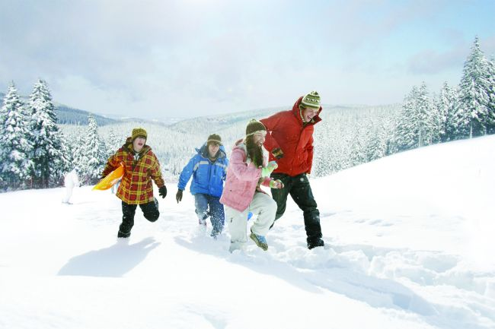
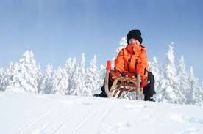
» Kaj pa lahko vse počnemo pozimi v naravi?
Na snegu se lahko kepamo, lahko delamo snežake, gremo smučat ali drsat.

